Slide 1
Acumulación de capital, desempleo y crecimiento económico
Centro de Modelística y Pronósticos Económicos
LXII Reunión Trimestral (Cuarta de 2018)
Facultad de Economía, UNAM
20 de noviembre de 2018

Slide 2
Sinopsis
Motivaciones
Insuficiencia dinámica y restricción externa al crecimiento
Hipótesis
Hechos estilizados
Análisis paramétrico
Consideraciones finales

Slide 3
Motivaciones

Slide 6
Pérdida de dinamismo económico en AL: descenso de la productividad laboral, regímenes de bajo crecimiento y de baja inversión , desempleo creciente y desequilibrios externos.
Relevancia de la hipótesis de insuficiencia dinámica (ID) (Prebisch, 1970; Avendaño y Perrotini, 2015) y la hipótesis de la restricción externa al crecimiento (REC) (Thirlwall, 1979).

Slide 7
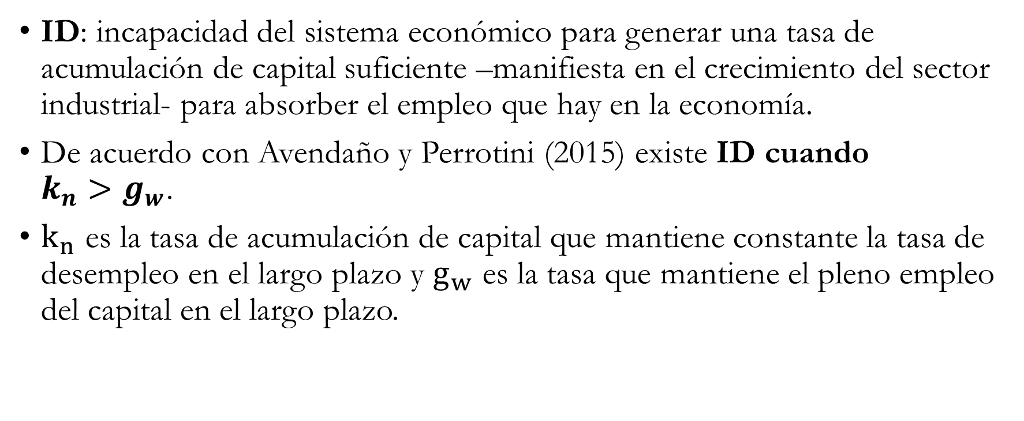
Insuficiencia dinámica y restricción externa al crecimiento
ID: incapacidad del sistema económico para generar una tasa de acumulación de capital suficiente –manifiesta en el crecimiento del sector industrial- para absorber el empleo que hay en la economía.
De acuerdo con Avendaño y Perrotini (2015) existe ID cuando $k_{n}{>g}_{w}$.
$k_{n}$ es la tasa de acumulación de capital que mantiene constante la tasa de desempleo en el largo plazo y $g_{w}$ es la tasa que mantiene el pleno empleo del capital en el largo plazo.

Slide 8
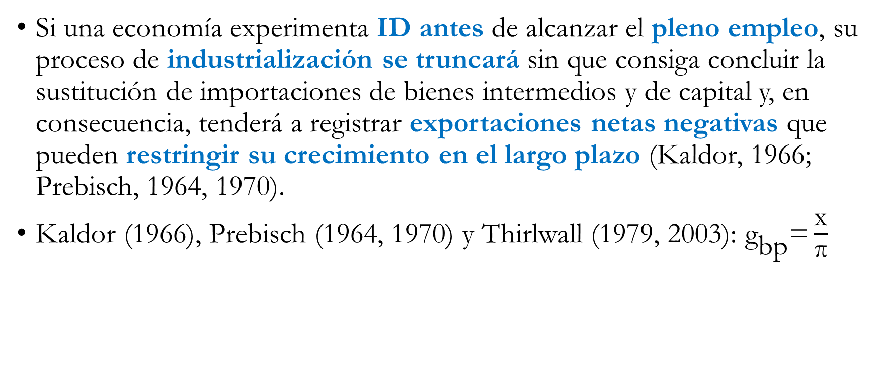
Si una economía experimenta ID antes de alcanzar el pleno empleo, su proceso de industrialización se truncará sin que consiga concluir la sustitución de importaciones de bienes intermedios y de capital y, en consecuencia, tenderá a registrar exportaciones netas negativas que pueden restringir su crecimiento en el largo plazo (Kaldor, 1966; Prebisch, 1964, 1970).
Kaldor (1966), Prebisch (1964, 1970) y Thirlwall (1979, 2003): ${\text{g}}_{\text{bp}}\text{=}\frac{\text{x}}{\text{π}}$

Slide 9
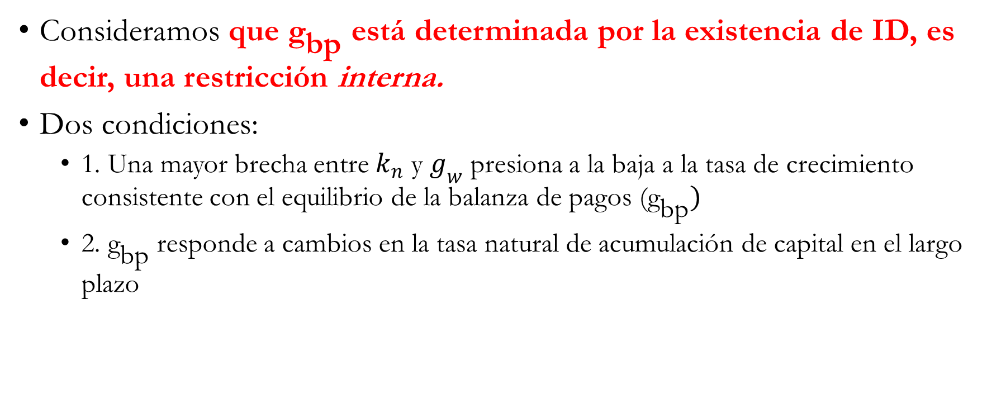
Hipótesis
Consideramos que ${\text{g}}_{\text{bp}}$ está determinada por la existencia de ID, es decir, una restricción interna.
Dos condiciones:
  1. Una mayor brecha entre $k_{n}$ y $g_{w}$ presiona a la baja a la tasa de crecimiento consistente con el equilibrio de la balanza de pagos (${\text{g}}_{\text{bp}})$
  2. ${\text{g}}_{\text{bp}}$ responde a cambios en la tasa natural de acumulación de capital en el largo plazo

Slide 10
De acuerdo con Palley (2003) y Setterfield (2006):

Slide 11
Hechos estilizados

Slide 21
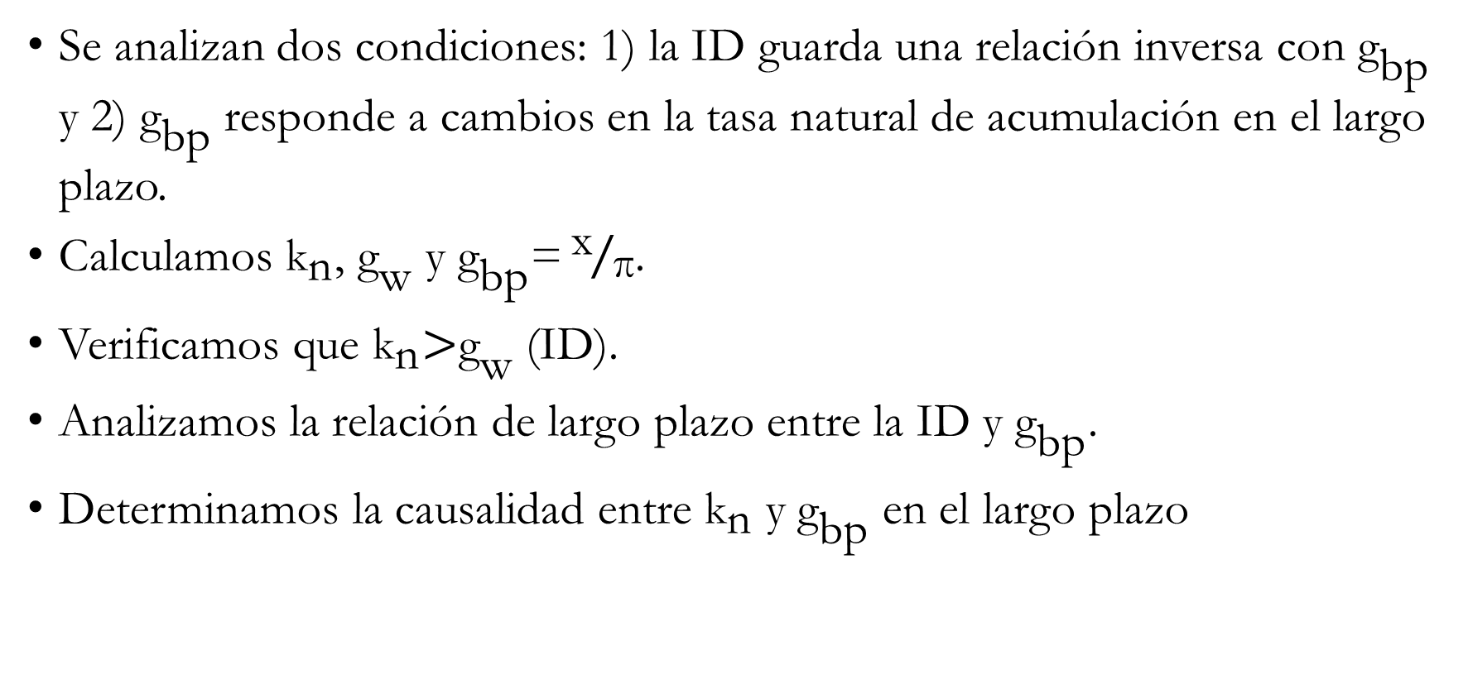
Análisis paramétrico
Se analizan dos condiciones: 1) la ID guarda una relación inversa con ${\text{g}}_{\text{bp}}$ y 2) ${\text{g}}_{\text{bp}}$ responde a cambios en la tasa natural de acumulación en el largo plazo.
Calculamos ${\text{k}}_{\text{n}}\text{, }{\text{g}}_{\text{w}}$ y ${\text{g}}_{\text{bp}}\text{=}{\text{x}}/{\text{π}}$.
Verificamos que ${\text{k}}_{\text{n}}\text{>}{\text{g}}_{\text{w}}$ (ID).
Analizamos la relación de largo plazo entre la ID y ${\text{g}}_{\text{bp}}$.
Determinamos la causalidad entre ${\text{k}}_{\text{n}}$ y ${\text{g}}_{\text{bp}}$ en el largo plazo

Slide 25
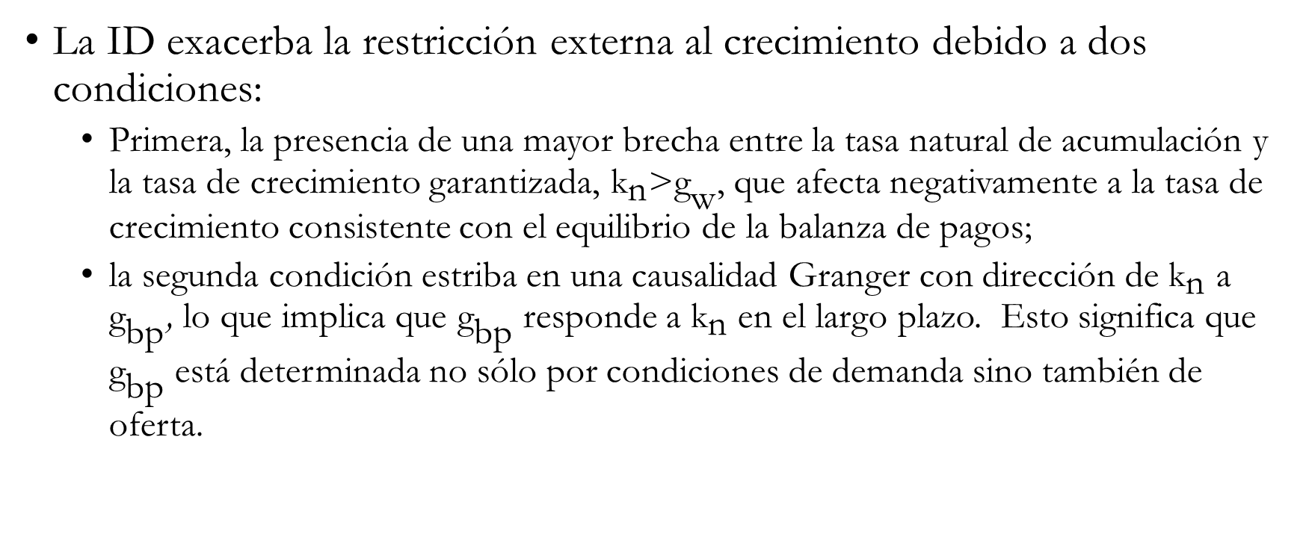
Consideraciones finales
La ID exacerba la restricción externa al crecimiento debido a dos condiciones:
  Primera, la presencia de una mayor brecha entre la tasa natural de acumulación y la tasa de crecimiento garantizada, ${\text{k}}_{\text{n}}\text{>}{\text{g}}_{\text{w}}$, que afecta negativamente a la tasa de crecimiento consistente con el equilibrio de la balanza de pagos;
  la segunda condición estriba en una causalidad Granger con dirección de ${\text{k}}_{\text{n}}$ a ${\text{g}}_{\text{bp}}$, lo que implica que ${\text{g}}_{\text{bp}}$ responde a ${\text{k}}_{\text{n}}$ en el largo plazo. Esto significa que ${\text{g}}_{\text{bp}}$ está determinada no sólo por condiciones de demanda sino también de oferta.

Slide 26
Acumulación de capital, desempleo y crecimiento económico
Blanca Lilia Avendaño Vargas
blanca.avendano@correo.buap.mx

Slide 27
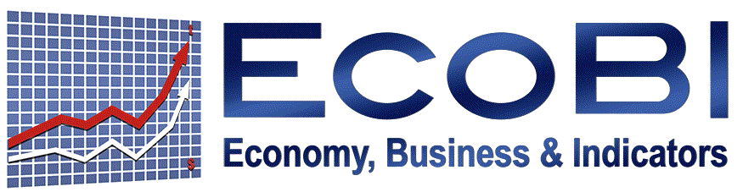
Crecimiento e inversión
Los grandes retos de AMLO
John Soldevilla
Noviembre de 2018
¿Por qué el crecimiento pasó de 6% a 2%?
Un entorno apropiado para la inversión
Los grandes retos de AMLO
Si el país no invierte, no puede crecer
27
27
Notes:
Gráfica blox pot para precio en pesos, usando ROI

Slide 28
¿Porqué antes crecíamos 6% y ahora sólo 2%?
1
2
PIB = C + G + I + (X – M)
28
Notes:
Gráfica blox pot para precio en pesos, usando ROI

Slide 29
México crece ahora por debajo de EU
EEUU: 19 billones (1)
México: 1.2 billones (15)
29
29
Notes:
Gráfica blox pot para precio en pesos, usando ROI

Slide 30
¿Por qué el crecimiento pasó de 6% a 2%?
Un entorno apropiado para la inversión
Los grandes retos de AMLO
Si el país no invierte, no puede crecer
30
30
Notes:
Gráfica blox pot para precio en pesos, usando ROI

Slide 31
La inflación es un gran “activo” de la economía
1
2
31
31
Notes:
Gráfica blox pot para precio en pesos, usando ROI

Slide 32
Tasas mínimas y reservas en máximos históricos
1
2
32
32
Notes:
Gráfica blox pot para precio en pesos, usando ROI

Slide 33
Crédito al alza. La cartera vencida no es un problema
1
2
33
33
Notes:
Gráfica blox pot para precio en pesos, usando ROI

Slide 34
Las finanzas públicas no presionan a la economía
1
2
34
34
Notes:
Gráfica blox pot para precio en pesos, usando ROI

Slide 35
Desequilibrio externo moderado
1
2
35
35
Notes:
Gráfica blox pot para precio en pesos, usando ROI

Slide 36
Fortaleza de la economía mexicana
36
36
Notes:
Gráfica blox pot para precio en pesos, usando ROI

Slide 37
¿Por qué el crecimiento pasó de 6% a 2%?
Un entorno apropiado para la inversión
Los grandes retos de AMLO
Si el país no invierte, no puede crecer
37
37
Notes:
Gráfica blox pot para precio en pesos, usando ROI

Slide 38
Los retos económicos de AMLO
Si la economía está bien, en orden, o fortalecida:
¿Por qué la inversión no crece?
¿Por la economía no crece más de 4%?
Los grandes retos económicos sexenales (AMLO):
Aumentar el crecimiento económico
Aumentar la productividad y competitividad
Generar los empleos que demanda el mercado laboral
Reducir la informalidad laboral
Reducir la pobreza y los rezagos sociales
38
38
Notes:
Gráfica blox pot para precio en pesos, usando ROI

Slide 39
Pero … los grandes retos del país son los sociopolíticos
Corrupción
Impunidad
Inseguridad
Violencia
Crimen organizado
Estado de derecho
Debilidad de las instituciones
¿Por qué fracasan los países?. Instituciones, instituciones, instituciones. Damor Acemoglu y James Robinson: Why Nations Fail?
39
39
Notes:
Gráfica blox pot para precio en pesos, usando ROI

Slide 40
La corrupción … uno de los principales flagelos del país
40
40
Notes:
Gráfica blox pot para precio en pesos, usando ROI

Slide 41
¿Por qué el crecimiento pasó de 6% a 2%?
Un entorno apropiado para la inversión
Los grandes retos de AMLO
Si el país no invierte, no puede crecer
41
41
Notes:
Gráfica blox pot para precio en pesos, usando ROI

Slide 42
La inversión no ha sido un factor de repunte del producto
1
2
42
42
Notes:
Gráfica blox pot para precio en pesos, usando ROI

Slide 43
Un gran rezago en las obras de construcción
2
1
3
43
43
Notes:
Gráfica blox pot para precio en pesos, usando ROI

Slide 44
Avances en el mercado laboral
2
1
3
44
44
Notes:
Gráfica blox pot para precio en pesos, usando ROI

Slide 45
CONCLUSIONES
El país necesita crecer 4% anual para generar los 1.3 millones de nuevos empleos que demanda el mercado laboral.
El país debe invertir arriba de 30% del PIB cada año.
La inversión debe crecer alrededor de 8% real anual, para lo cual el crédito debe crecer arriba de 10% real anual.
La no inversión no se debe al entorno económico, es por los grandes rezagos en la sociopolítica.
Los grandes retos de AMLO no son la economía, son: corrupción, impunidad, estado de derecho, INSTITUCIONES.
45
45
Notes:
Gráfica blox pot para precio en pesos, usando ROI

Slide 46



Universidad Nacional Autónoma de México
Facultad de Economía
Centro de Modelística y Pronósticos Económicos
LXII Reunión Trimestral
Retos de la inversión pública
Eduardo Loría
20 de noviembre, 2018
Agradezco a: Javier Valdez, Estéfany Licona, Emmanuel Salas, Mario Robles, Eduardo Martínez, Rodrigo Martínez, Raúl Tirado y Roberto De La Cruz.

Slide 47

1. Balance de riesgos
2. Inversión social, pobreza y crecimiento
3. Pronósticos 2018-2020

Slide 48
1. Bance de Riesgos

Slide 49
Toma de decisiones
Riesgo
Incertidumbre
No se puede asignar probabilidades de ocurrencia de cada resultado posible
Formación de expectativas sobre el futuro
Se conoce la probabilidad de ocurrencia de cada resultado (esperanza)
Resultados posibles desconocidos
Fuente: Carlin & Soskice (2015): 119.

Slide 50
Factores de incertidumbre
A. EXTERNOS
Consecuencias de normalización monetaria de EU:
  Salidas de capitales.
  Presión adicional a tasas de interés.
  Presiones cambiarias y financieras.
Guerra comercial. Empeoramiento balanza comercial de Estados Unidos: aumento de precios.
Caída de precios del petróleo.
FIN DEL CICLO EXPANSIVO DE EU 2020.

Slide 51
Factores de incertidumbre
B. INTERNOS
1. Continuación de aumento de precios de energéticos.
2. Elevado grado de resistencia a disminuir de inflación subyacente.
3. Aumentos salariales superiores a productividad.
4. Aumento Déficit Primario.
5. Falta de cohesión de nuevo gobierno (ejecutivo-legislativo) y en su interior.
6. Cambios de regímenes: “preocupación de los mercados por las políticas de la nueva administración y algunas iniciativas legislativas”, Comunicado 15 de noviembre de 2018 de Banxico.
7. Políticas fiscales contradictorias con Política Monetaria.

Slide 52



México: Calificaciones de crédito. Octubre-Noviembre 2018
Deuda soberana
PEMEX y CFE
Mantuvo calificación
Bajó calificación
Bajó calificación
A3
BBB+
Negativa
Negativa
Fuente: El Universal (octubre 19, 2018), Expansión (octubre 31, 2018), El Financiero (octubre 31, 2018) y Forbes (noviembre 1, 2018).

Slide 53
México: Tasa de Riesgo País, 2002M1-2018M10
$${RP}_{t}={i_{Bono mexicano 10 años}}_{t}−{i_{Treasury 10 años}}_{t}$$
LXI Reunión: 4.9%
LXII Reunión: 5.02%
5.02
Elecciones
2018
Nota: Se calculó con el diferencial del rendimiento que pagan los bonos a 10 años del Gobierno Mexicano y del Tesoro de EUA.
Fuente: Cálculo propio con datos de Banco de México y FRED (2018).

Slide 54
Índice de Precios y Cotizaciones BMV, 2006M1-2018M11
NAIM y aranceles
EUA-China
LXI Reunión: 48,785
LXII Reunión: 41,451
-15%
NAIM
Fuente: Yahoo Finance (2018).

Slide 55
Tipo de cambio (USD/MXN), 2018Q1-2018Q4
LXI Reunión: 19.08
LXII Reunión: 20.14 (18/11/18)
NAIM
Comisiones bancarias
3er debate presidencial y aranceles al sector automotriz
Fuente: Investing (2018).

Slide 56
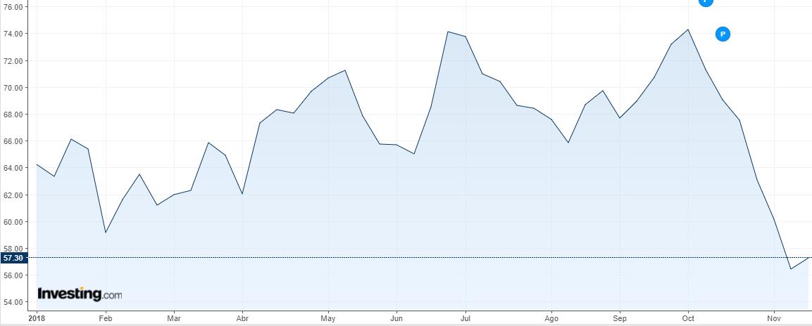
Precio del futuro del West Texas Intermediate 2018M1-2018M11
LXI Reunión: 67.55
LXII Reunión: 57.30 (19/11/18)
Fuente: Investing (2018).

Slide 57
Mezcla mexicana (USD por barril) y tipo de cambio, 1992M11-2018M10 (tasas de crecimiento)
La correlación significativa entre el tipo de cambio FIX y el precio de la mezcla del crudo mexicano comienza a partir de 2009M01.
2009M01 – 2018M10 Correlación = -0.636195
Prob. = 0.0000
1992M11 – 2008M12 Correlación = -0.131566
Prob. = 0.0675
Fuente: Elaborado con cifras de la Secretaría de Energía (2018) y Banco de México (2018).

Slide 58
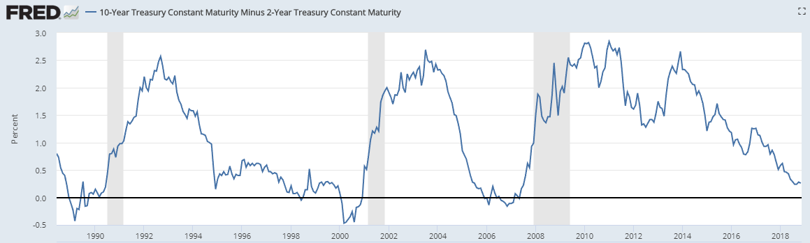
EUA: Spread entre la tasa de interés de los Bonos del Tesoro de 2 y 10 años, 1988M6-2018M11
17 M
¿?
20 M
12 M
LXI Reunión: 0.24
LXII Reunión: 0.26
Fuente: FRED (2018).

Slide 59
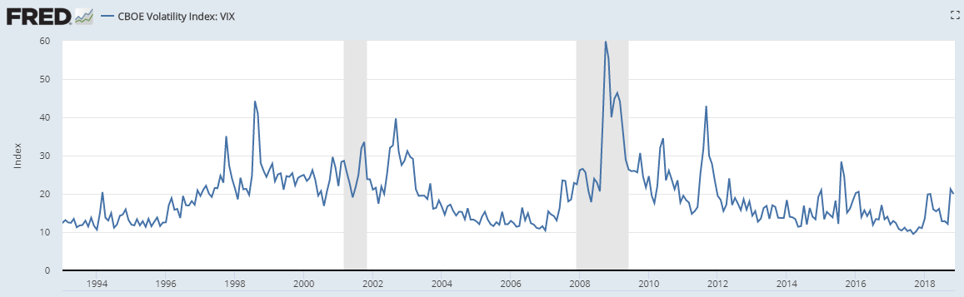
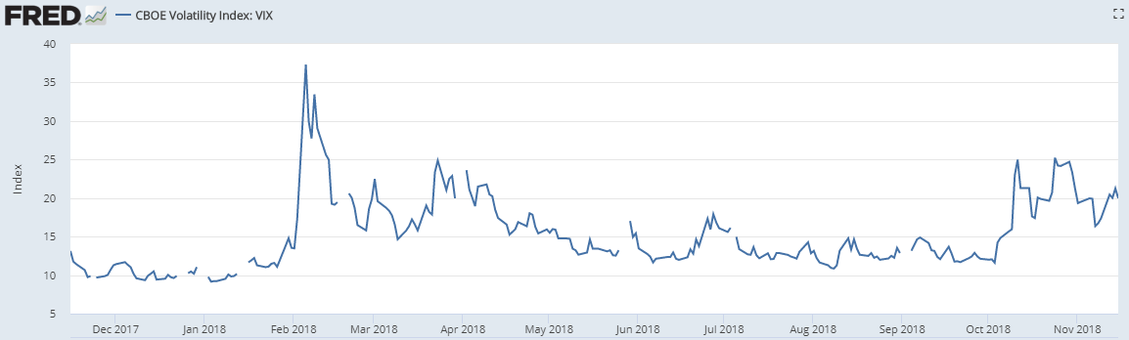
EUA: VIX, 1993M1-2018M11
Indicador de desconfianza y riesgo: agentes tienen expectativas bajistas sobre el S&P 500.
LXI Reunión: 12.50
LXII Reunión: 19.98 (15/11/18)
Fuente: Yahoo Finance (2018).

Slide 60
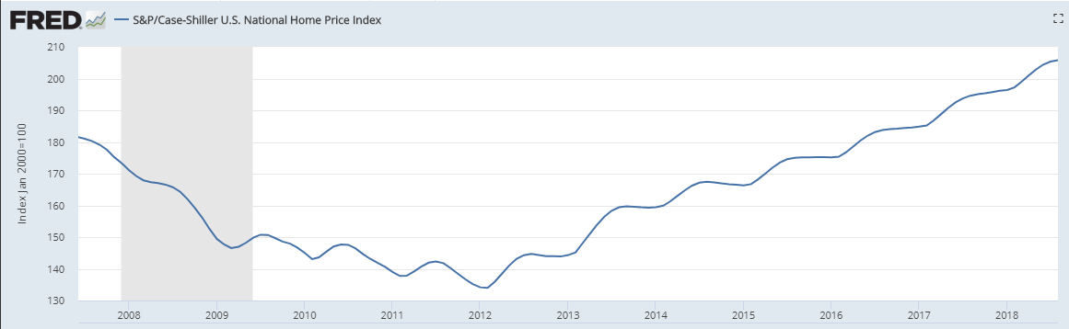
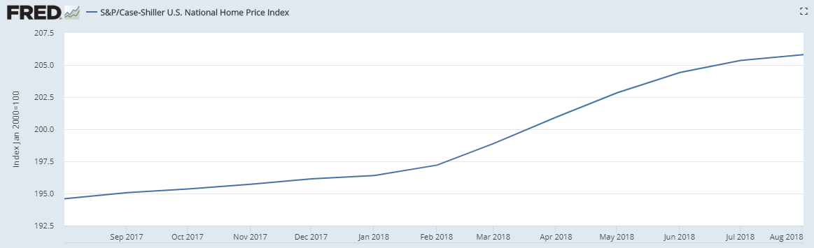
EUA: Índice de precios de las viviendas, 2007M6-2018M8
Más elevado que antes de 2008
Rápido crecimiento desde febrero de 2018
Fuente: Yahoo Finance (2018).

Slide 61
EU: Endeudamiento de los hogares y su composición,
2003Q1-2018Q3
Fuente: Federal Reserve Bank of New York. (2018). Quarterly Report in Household Debt and Credit. https://www.newyorkfed.org/microeconomics/hhdc.html

Slide 62
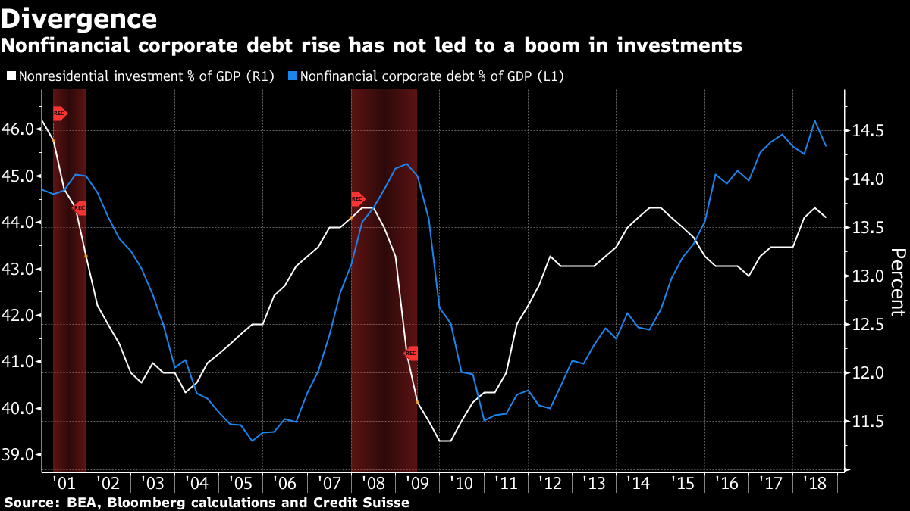
EU: Deuda de corporaciones no financieras e Inversión no residencial (%PIB), 2001-2018
Las corporaciones que levantan deuda la utilizan para financiar fusiones y adquisiciones y para el pago de dividendos y no para invertir en activos e innovación. Se está formando una burbuja y, de estallar, podría generar una importante crisis, esta vez causada por las corporaciones. Este comportamiento puede deberse a la anticipación del fin de ciclo.
Fuente: Bloomberg (2018).

Slide 63
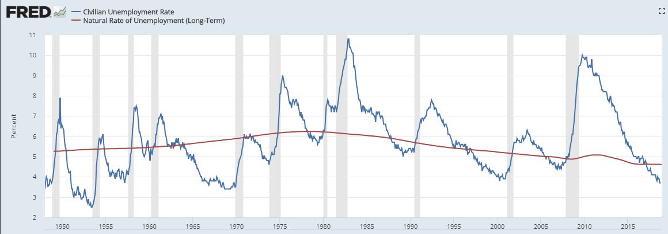
EUA: Tasa de desempleo, 1948M1-2018M10
La tasa de desempleo más baja de los últimos 48 años aunque NAIRU bajó, por lo que la brecha no es tan amplia como en otros periodos
1953M5
2.5%
2018M10
3.7%
1970M6
3.5%
Fuente: FRED (2018).

Slide 64
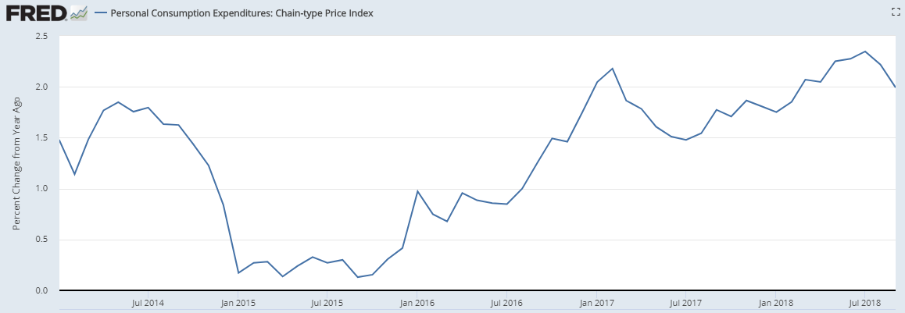
EUA: Inflación (CPE Index), 2014M1-2018M9
Objetivo de la FED
LXI Reunión: 2.21%
LXII Reunión: 1.99% (2018M9)
Fuente: FRED (2018).

Slide 65
Encadenamiento de la economía mexicana con la industria de EU (ciclos), 1993M1-2018M8
Nota: Ciclos calculados con el Filtro Hodrick-Prescott (λ=1600), series con ajuste estacional.
Fuente: FRED (2018) e INEGI (2018).

Slide 66
Tasas de interés de política monetaria de México y EUA, 2012M1-2018M11
Se espera otro aumento de la tasa de interés de la FED en diciembre. Banxico seguramente también lo hará en consecuencia.
Fuente: Banco de México (2018) y FRED (2018).

Slide 67
2. Inversión social, pobreza y crecimiento en México

Slide 68
La Inversión: factor crucial de crecimiento
↑ Inversión
↑ Acumulación de factores
↑ Innovación tecnológica
↑ Productividad del trabajo
↑ Crecimiento de “largo plazo”.
↑ Remuneración a todos los factores
↑ Salario real y ↓ desempleo
Progreso técnico
Fuente: Dornbusch et al. (2009). Pp. 53-54

Slide 69
POBREZA
BAJO CRECIMIENTO ECONÓMICO
TRAMPA DE POBREZA
A
Desnutrición
Baja Productividad
Bajos Ingresos
Trabajo y remuneraciones precarias
Niveles de producción decrecientes
Baja competitividad
B
C
Menor ahorro
Menor acumulación de capital
Baja adaptación a nuevas tecnologías productivas
Limitaciones para desarrollar capital humano
E
D
Políticas redistributivas ineficientes
Gasto social improductivo
Fuente: Canales A y B de Deaton (2015). Canales C, D y E de Lustig et al. (2001)

Slide 70
2009
Fuente: Cálculo propio con datos de EUDOXIO (2018).

Slide 71
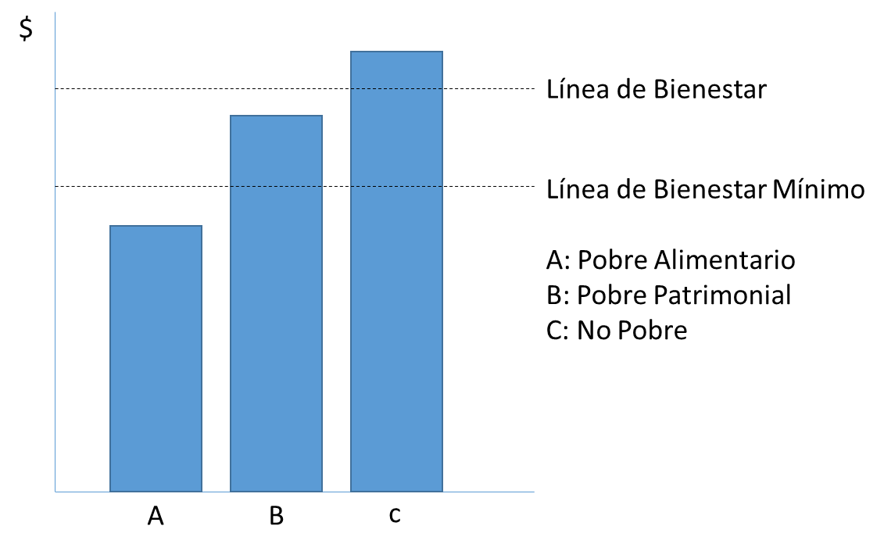
México: Pobreza por ingresos
Pobreza por ingresos: ingresos de las personas con los valores monetarios de diferentes líneas alimentaria, capacidades y patrimonio (CONEVAL, 2018).
Fuente: CONEVAL (2018).

Slide 72
Población en pobreza, 1992-2016
(% de la población total)
53
45%
2006: mínimo histórico
13.9%
20
Nota: Datos interpolados a través del método de Denton (1971).
Fuente: CONEVAL (2018).

Slide 73
Pobreza alimentaria y PIB, 1990-2016
(Tasas de crecimiento)
Media 1997-2007
PIB = 3.62
Pob = -6.75
Media 2009-2016
PIB = 2.35
Pob = 0.62
Fuente: Cálculo propio con datos de INEGI (2018)

Slide 74
Gasto en Desarrollo Social, 1990-2017
(% PIB)
Fuente: SEDESOL (2017), SHCP (2018) y CEFP (2015)
Nota: Los datos de 1990 a 1996 se extrapolaron por regla de tres con datos de SHCP (2018) y CEFP (2015). Los datos posteriores a 1996 se obtuvieron de SEDESOL (2017).

Slide 75
México: Evolución de la pobreza y el gasto social, crecimientos
1990-2016
Media 97-2007
Pob = -6.75
GDS = 3.18
Media 2009-2016
Pob = 0.62
GDS = -0.69
Fuente: Cálculo propio con datos de INEGI (2018).

Slide 76
Pobreza Alimentaria (% Población) y Gasto en Desarrollo Social (% PIB), 1990-2018
1990-2006
2006-2016
r = 0.91
t (6.60)
P val = 0.00
r = -0.55
t (-2.39)
P val = 0.03
Fuente: Elaboración propia con datos de SEDESOL (2017), SHCP (2018) y CEFP (2015).

Slide 77
Pobreza Alimentaria (% Población) y Gasto en Desarrollo Social (% PIB), 1990 – 2017
(Tasas de crecimiento)
Fuente: Elaboración propia con datos de SEDESOL (2017), SHCP (2018) y CEFP (2015).

Slide 78
3. Pronósticos 2018-2020

Slide 79
Pronóstico 2018-2020
13 de noviembre de 2018 (pesimista) |  |  |  |  | 18 de octubre de 2018 (inercial)
 | 2018 | 2019 | 2020 |  |  | 2018 | 2019 | 2020
GDP | 1.97* | 1.09* | 1.41* |  | GDP | 2.00* | 2.19* | 2.36*
I | 1.4*** | 1.1 | 2.4 |  | I | 1.3*** | 1.9 | 3.2
II | 2.6*** | 1.0 | 0.9 |  | II | 2.6*** | 2.1 | 2.4
III | 2.6*** | 0.5 | 0.7 |  | III | 2.5 | 2.1 | 2.0
IV | 1.3 | 1.7 | 1.7 |  | IV | 1.6 | 2.6 | 1.9
 | 2018 | 2019 | 2020 |  |  | 2018 | 2019 | 2020
U | 3.4** | 3.6** | 3.8** |  | U | 3.4** | 3.5** | 3.6**
I | 3.2*** | 3.5 | 3.7 |  | I | 3.2*** | 3.5 | 3.5
II | 3.3*** | 3.7 | 3.9 |  | II | 3.3*** | 3.5 | 3.5
III | 3.5*** | 3.8 | 4.2 |  | III | 3.5 | 3.7 | 3.9
IV | 3.5 | 3.4 | 3.5 |  | IV | 3.4 | 3.3 | 3.4
 | 2018 | 2019 | 2020 |  |  | 2018 | 2019 | 2020
INDUS | 3.7* | 1.5* | 1.7* |  | INDUS | 3.3* | 2.0* | 2.2*
I | 3.6*** | 1.9 | 2.0 |  | I | 3.3*** | 2.2 | 2.4
II | 3.7*** | 1.6 | 1.5 |  | II | 3.5*** | 2.1 | 2.2
III | 4.7*** | 0.6 | 1.5 |  | III | 3.7 | 1.8 | 2.1
IV | 2.7 | 1.9 | 1.7 |  | IV | 2.8 | 2.0 | 1.9
*Tasas de crecimiento anuales.
** Promedio anual.
***Dato observado.
Estimaciones realizadas el 13 de noviembre de 2018 (cuadro de la izquierda) con la colaboración de Jorge Ramírez.
Se autoriza la reproducción total o parcial siempre y cuando se mencione la fuente.

Slide 80
Estimaciones realizadas el 13 de noviembre de 2018 con la colaboración de Jorge Ramírez.
Se autoriza la reproducción total o parcial siempre y cuando se mencione la fuente.

Slide 81


¡Agradecemos su atención!

